Slide 1
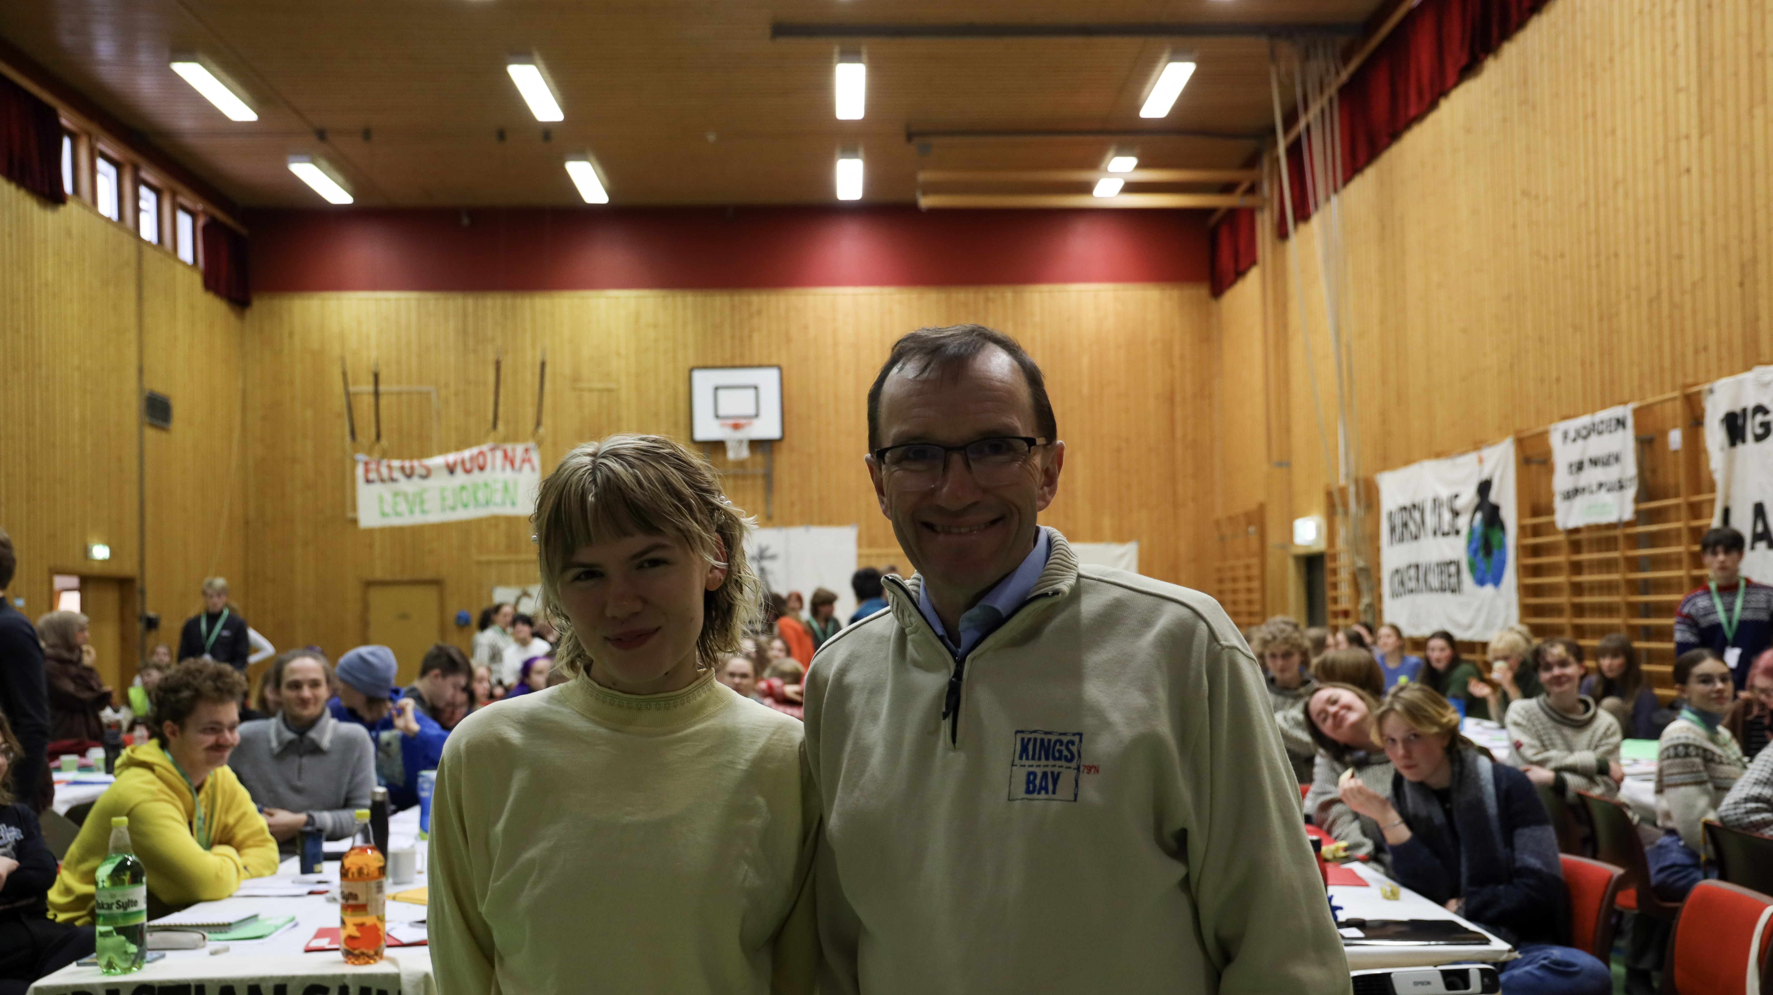
NATUR OG UNGDOM I 2023
Omstilling, gruver, natur og fiskeri og oppdrett

Slide 2
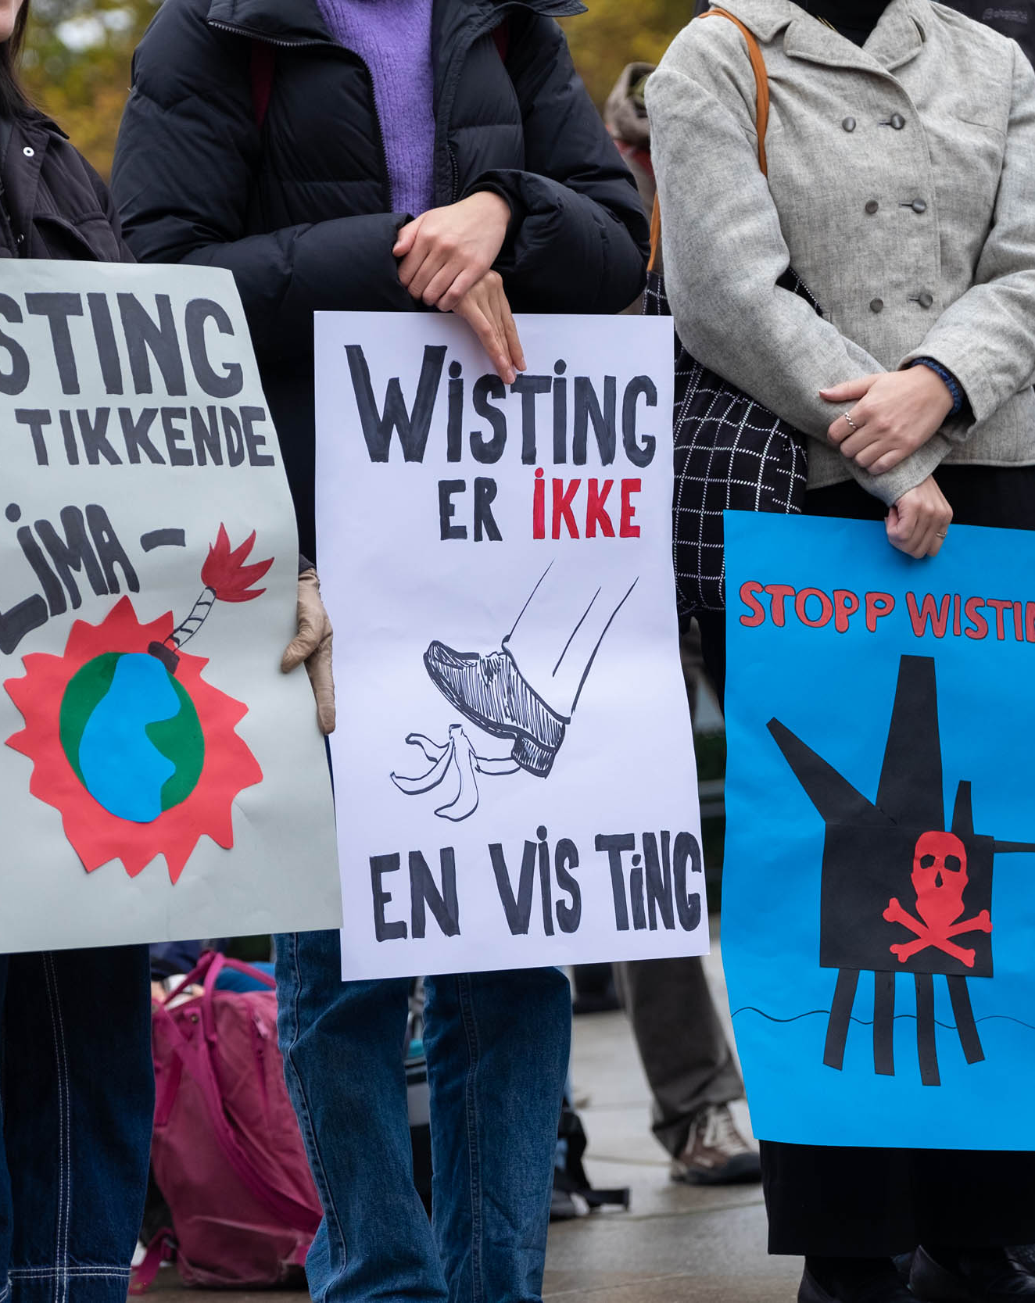
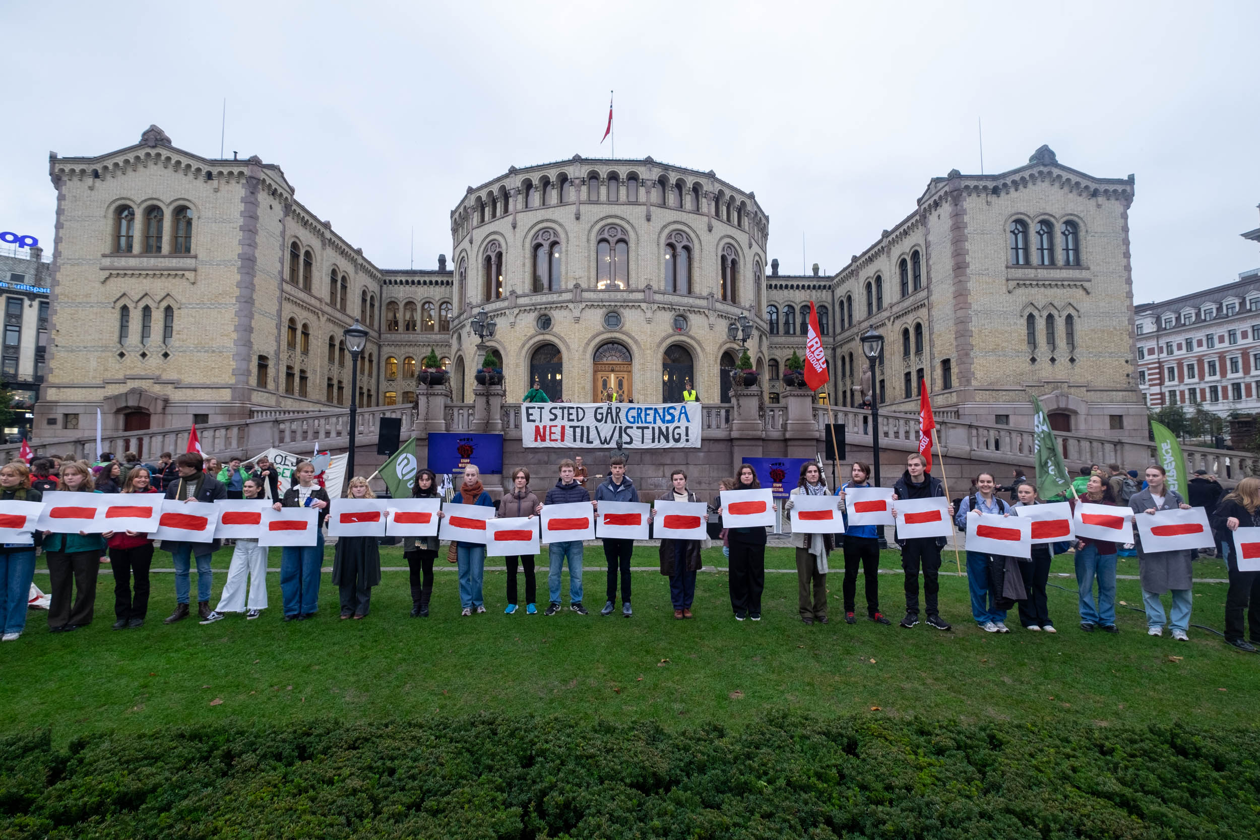
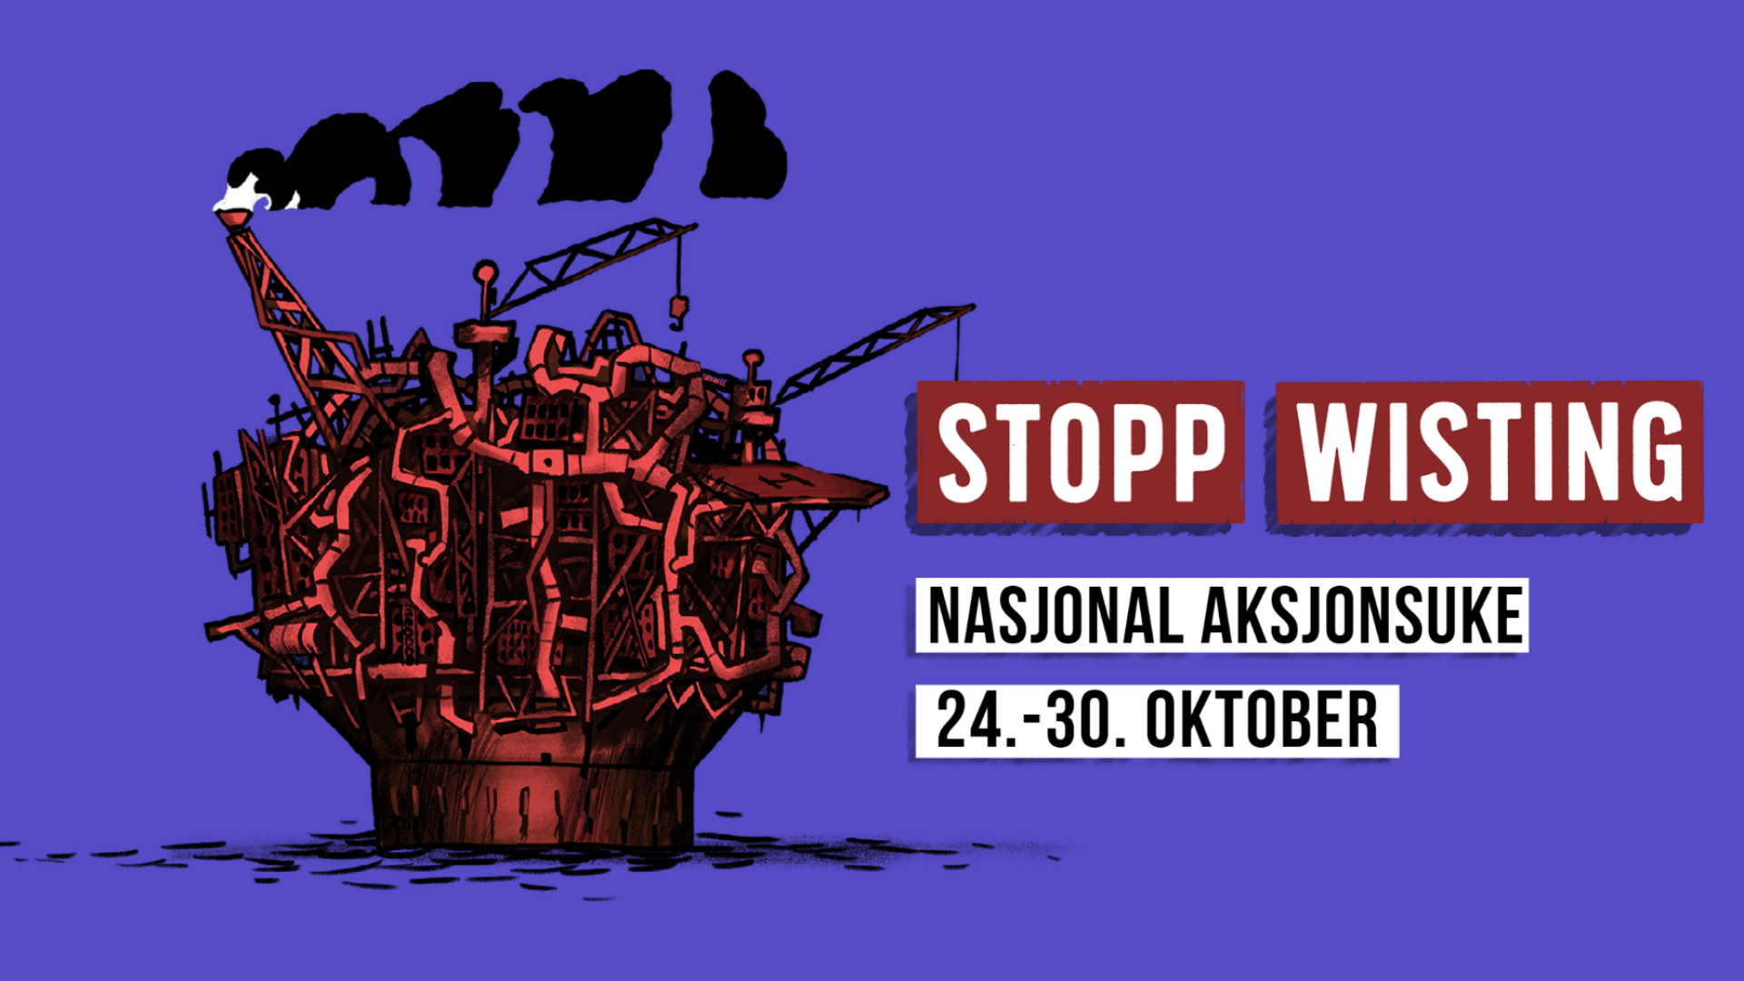
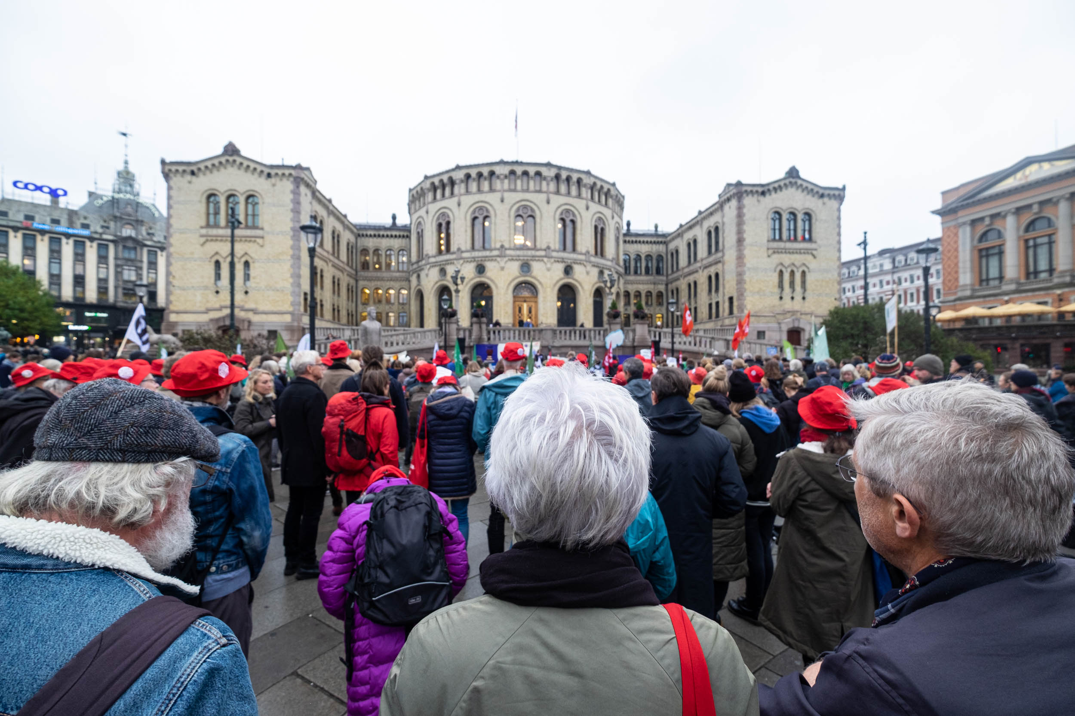
Omstilling
Målet for 2023: Arktis blir oljefritt, og vi set fart på den rettferdige grøne omstillinga av Norge
Notes:
Samarbeide med AUF, ungdomspartier, fagbevegelse og flere allierte lokalt og nasjonalt for politikk som begrenser oljeutvinning og stimulerer til grønn industri
Lobbe på de store partiene lokalt for vedtak på letestans
Skape internasjonalt press mot utvinning av olje i Arktis
Lobbe for vedtak som hindrer utbygging av ny fossil infrastruktur i Barentshavet på Arbeiderpartiet sitt landsmøte
Støtte arbeidet mot at Norge åpner områder for gruvedrift på havbunnen
Jobbe for felles krav til en nasjonal plan for grønn omstilling sammen med fagbevegelsen og industri-Norge
Skolere organisasjonen i oljepolitikk og grønn omstilling
Være en pådriver for at all norsk politikk er i tråd med 1,5-gradersmålet
Slå ned på fossilindustriens grønnvasking og etablere den klimaindustrielle fortellingen

Slide 3
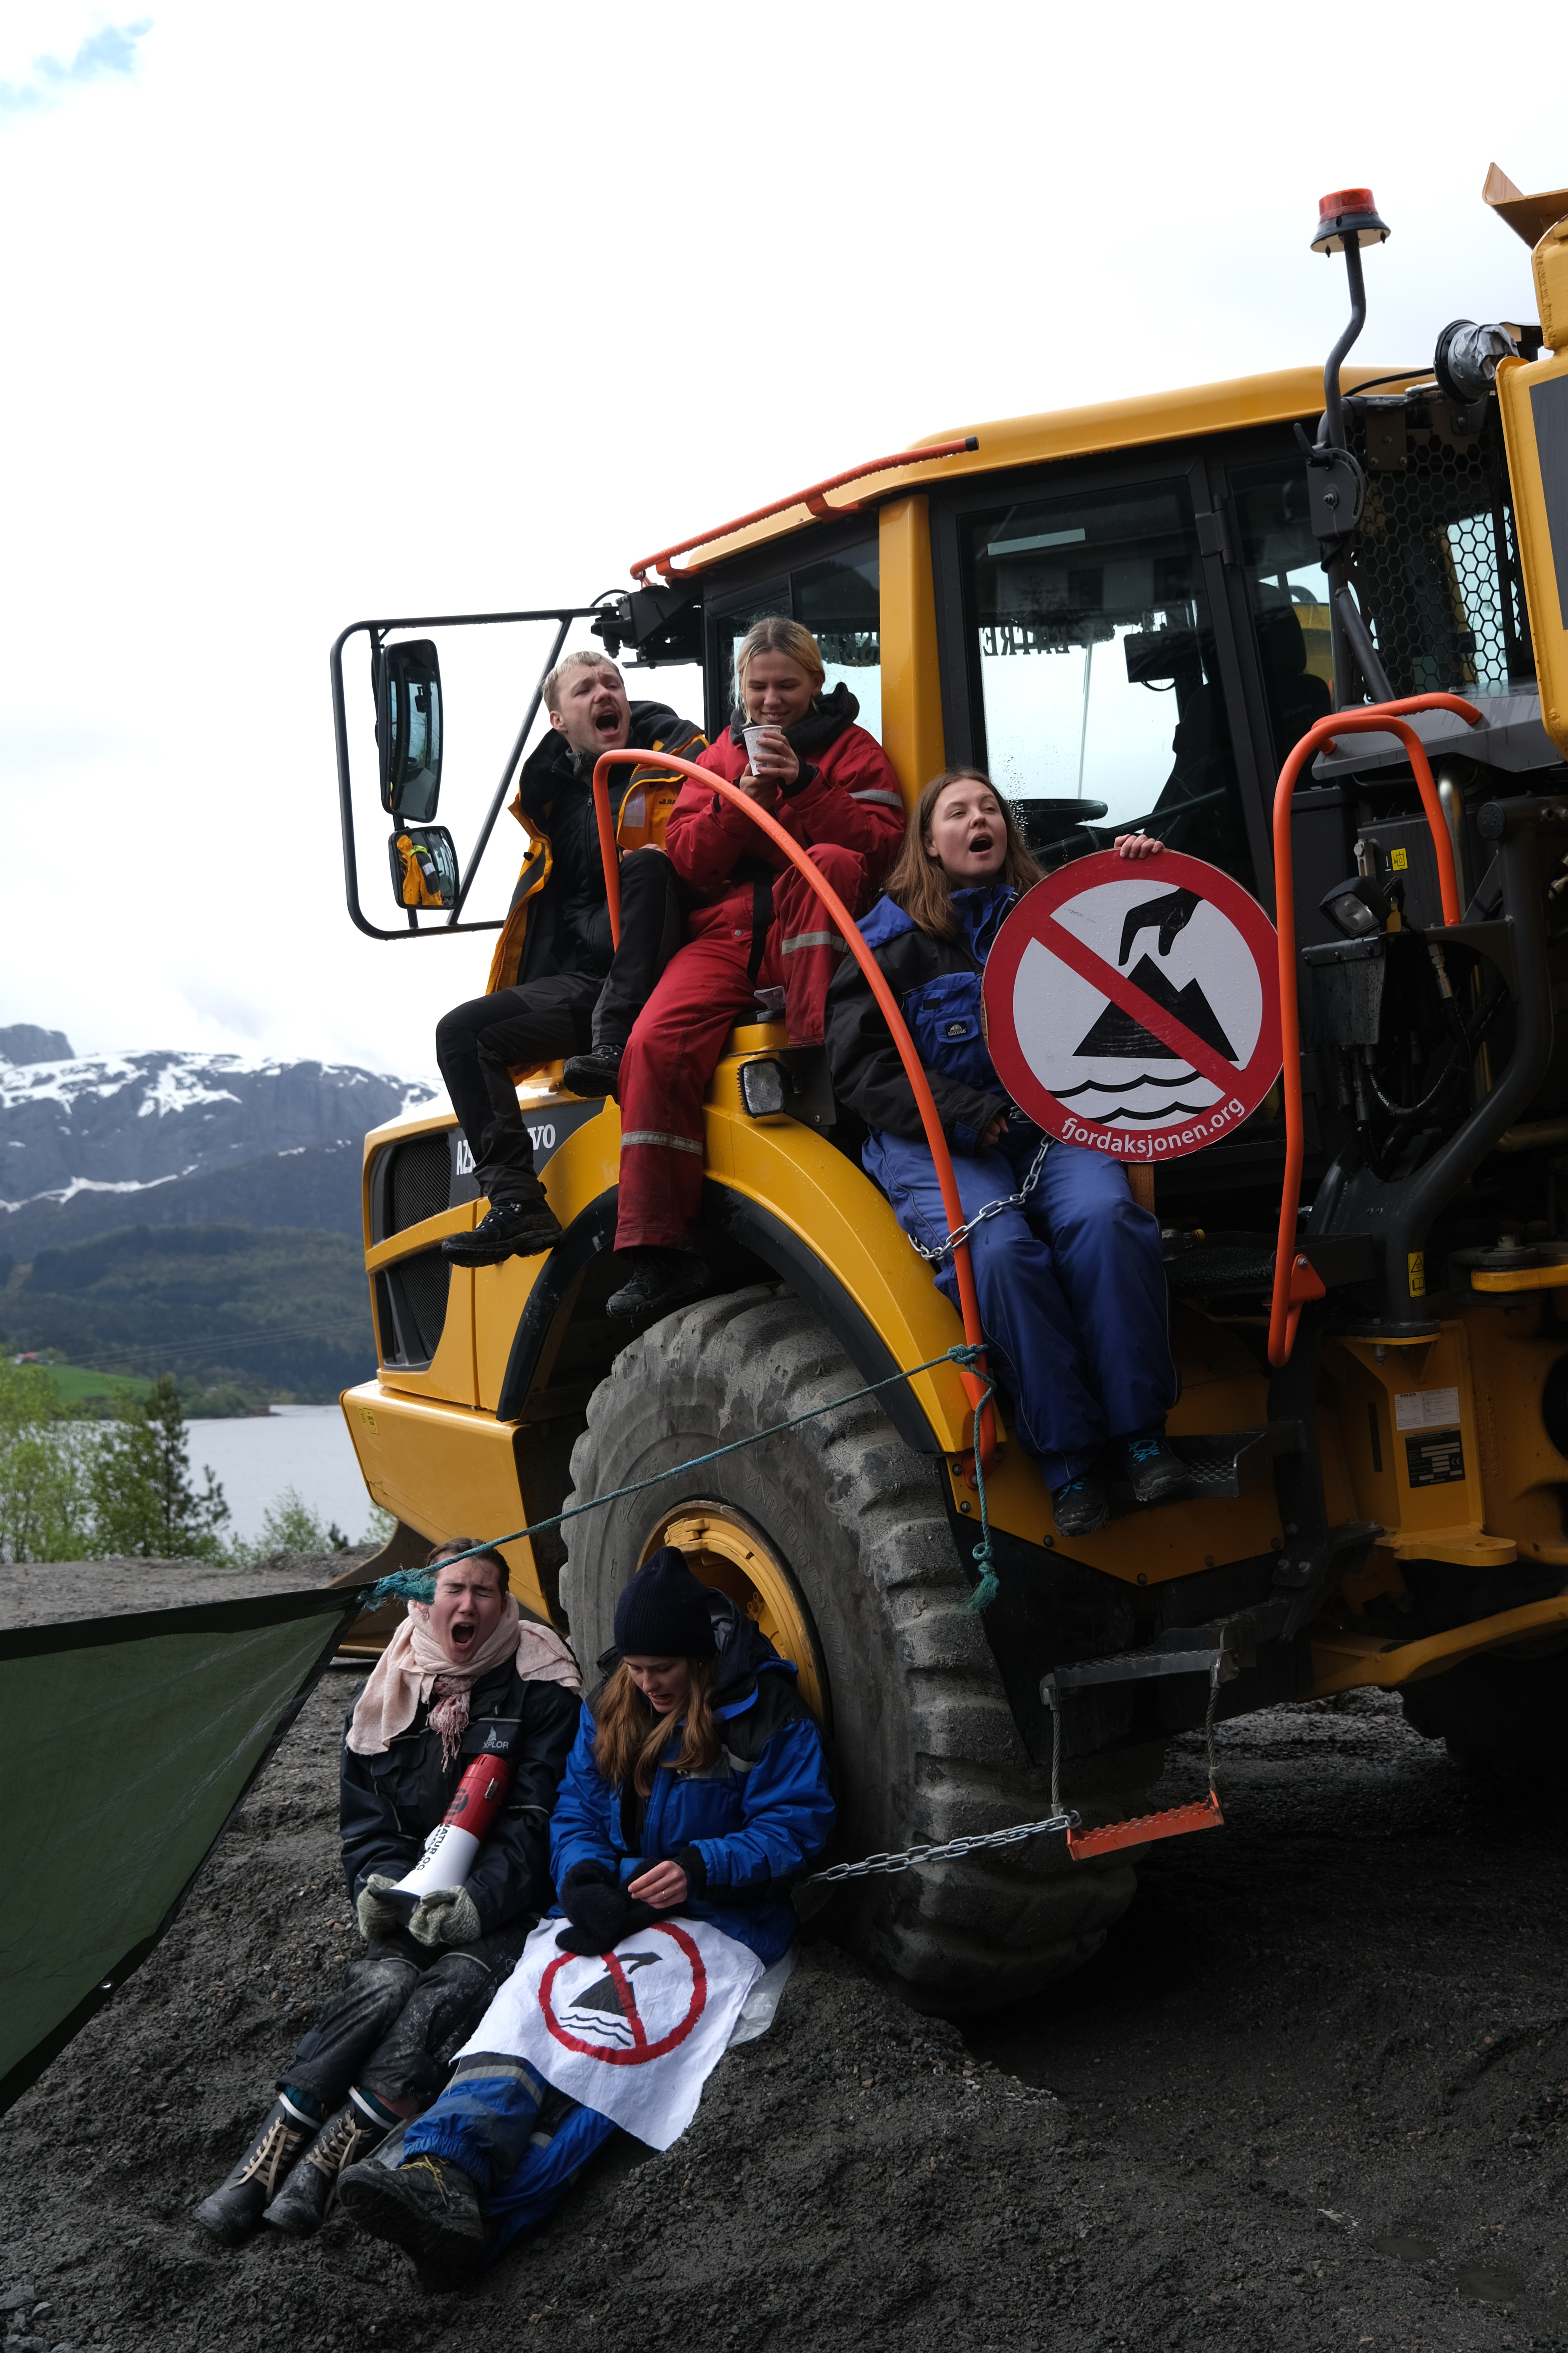
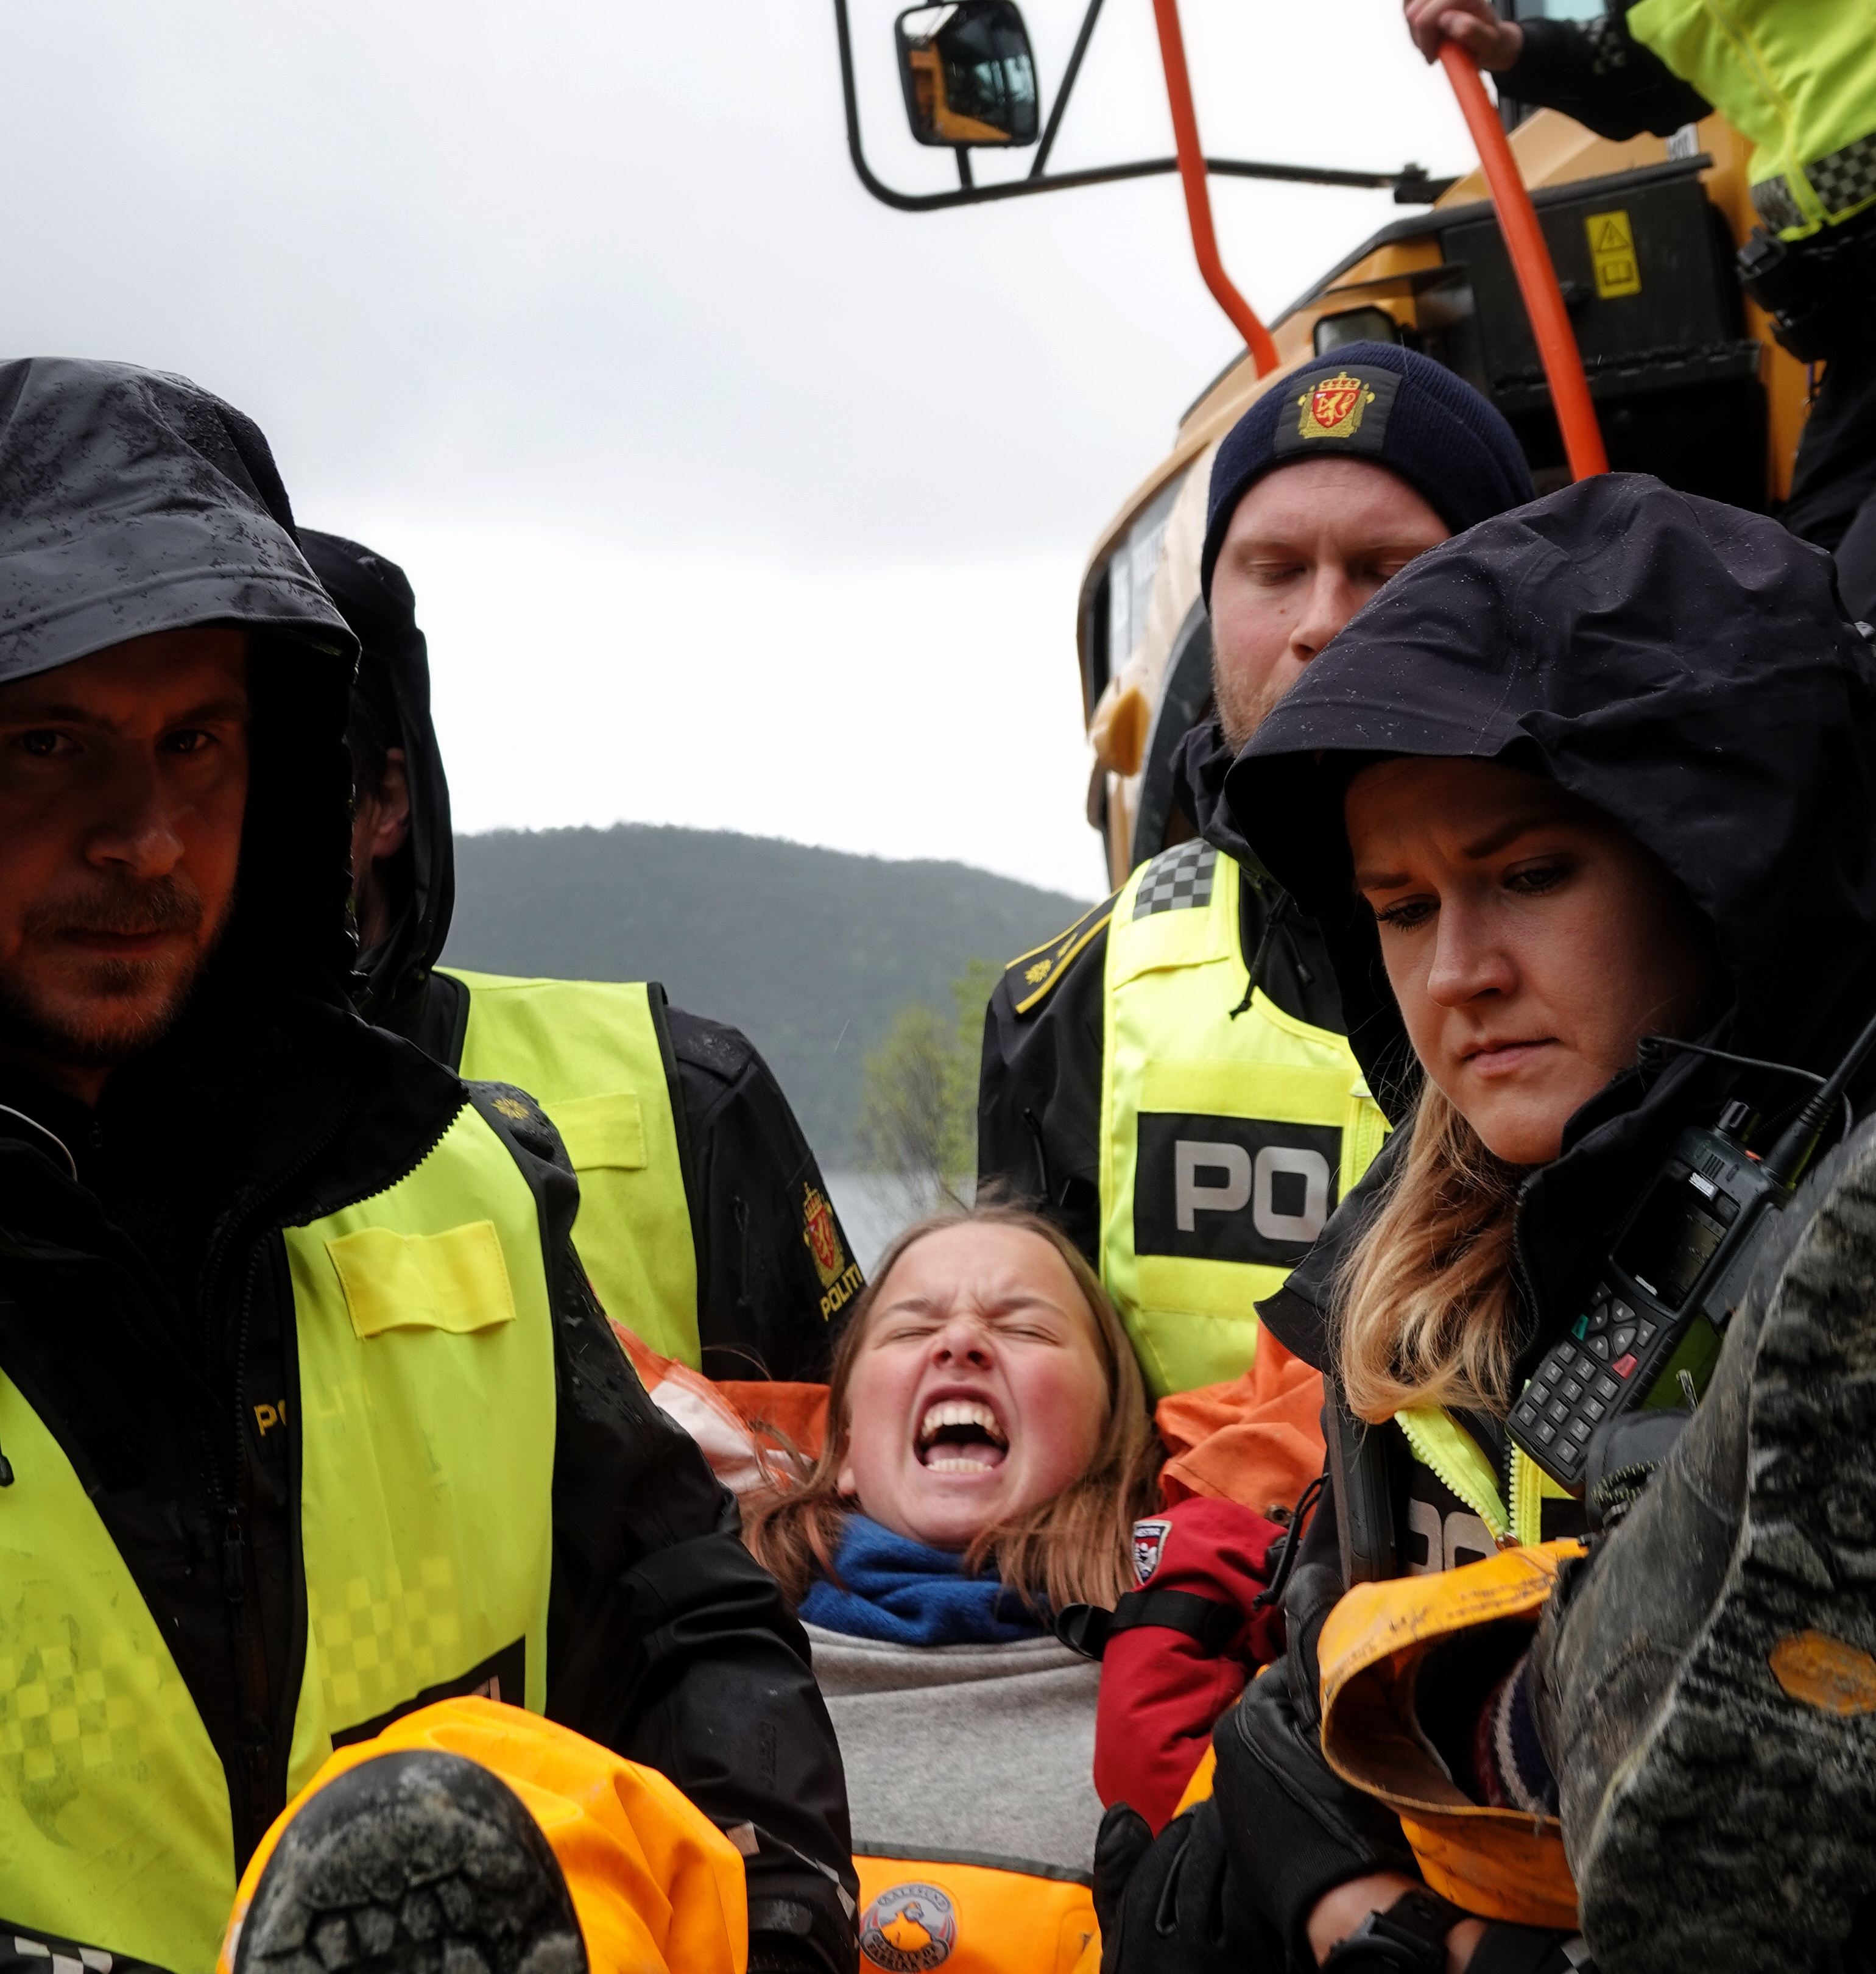
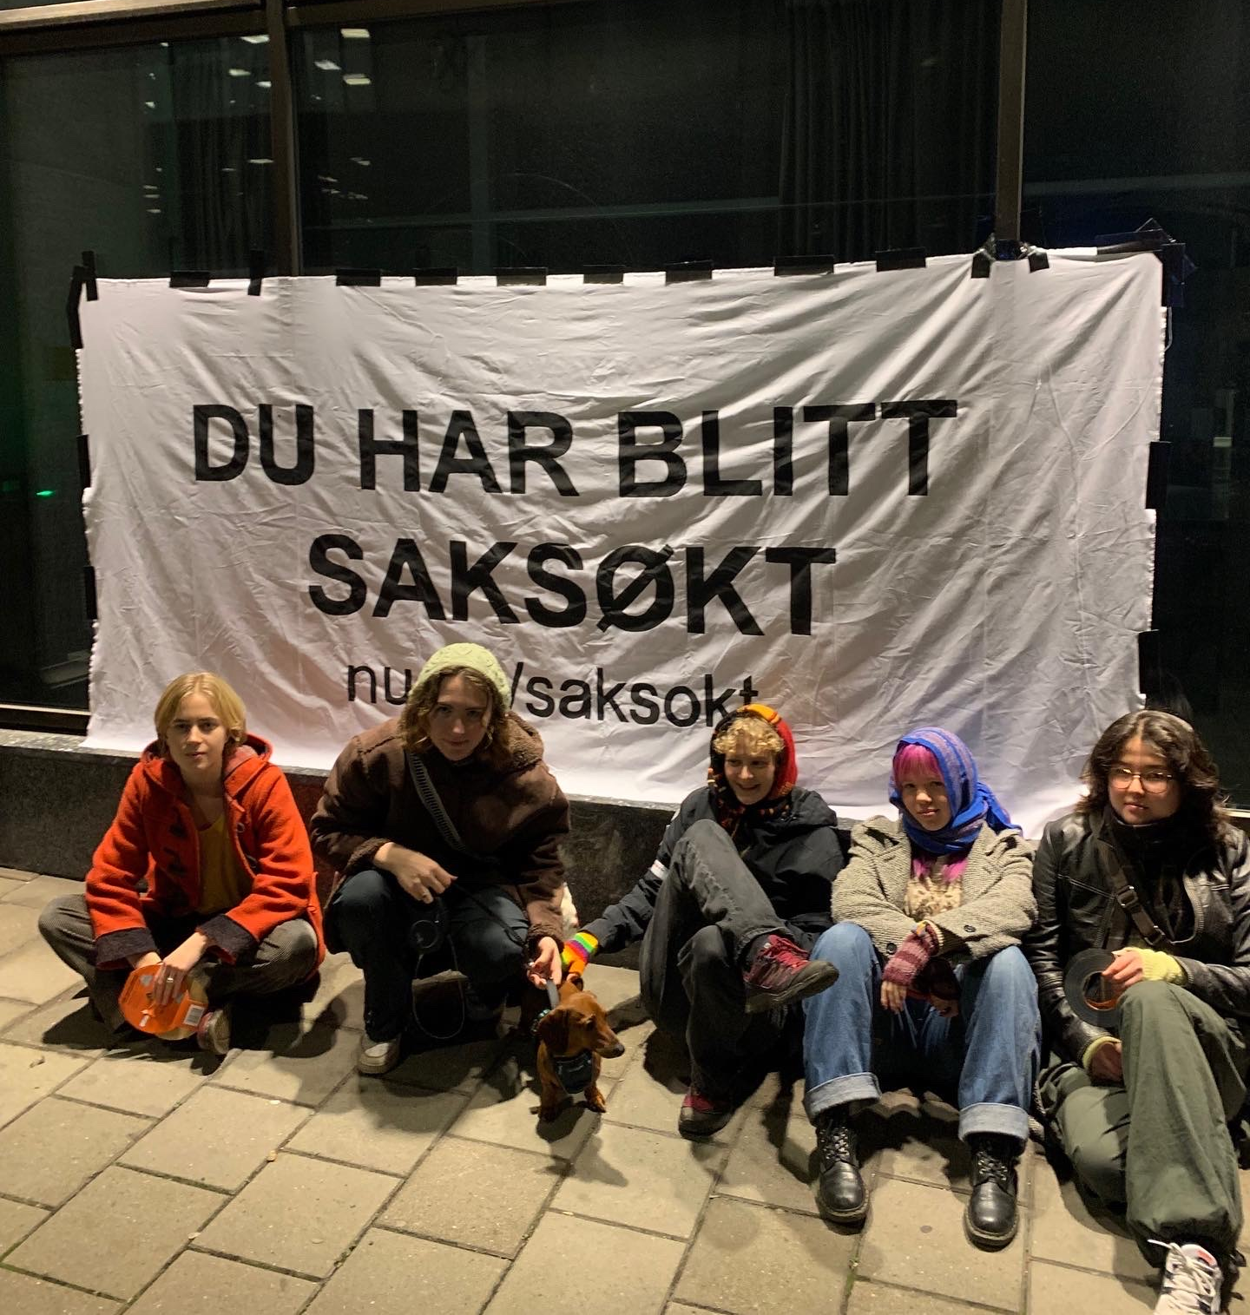
Gruver
Mål for 2023: Stoppe dei kontroversielle gruveprosjekta ved Førde- og Repparfjord
Notes:
Vi skal:
Vinne Førdefjordsøksmålet
Samle inn penger til søksmålet
Følge opp Fjordutvalget og deres arbeid med å få investorer til å trekke seg
Lage lokallagsressurser og aksjonspakke
Skrinlegge prosjektet i Repparfjord
Fortsette samarbeidet med SNRR
Opprettholde interndebatten rundt sivilt ulydige aksjoner
Arbeide med ny minerallov
Arrangere markering i Repparfjord sommeren 2023 for å feire gjennomslagene, styrke alliansen og aktualisere saken

Slide 4
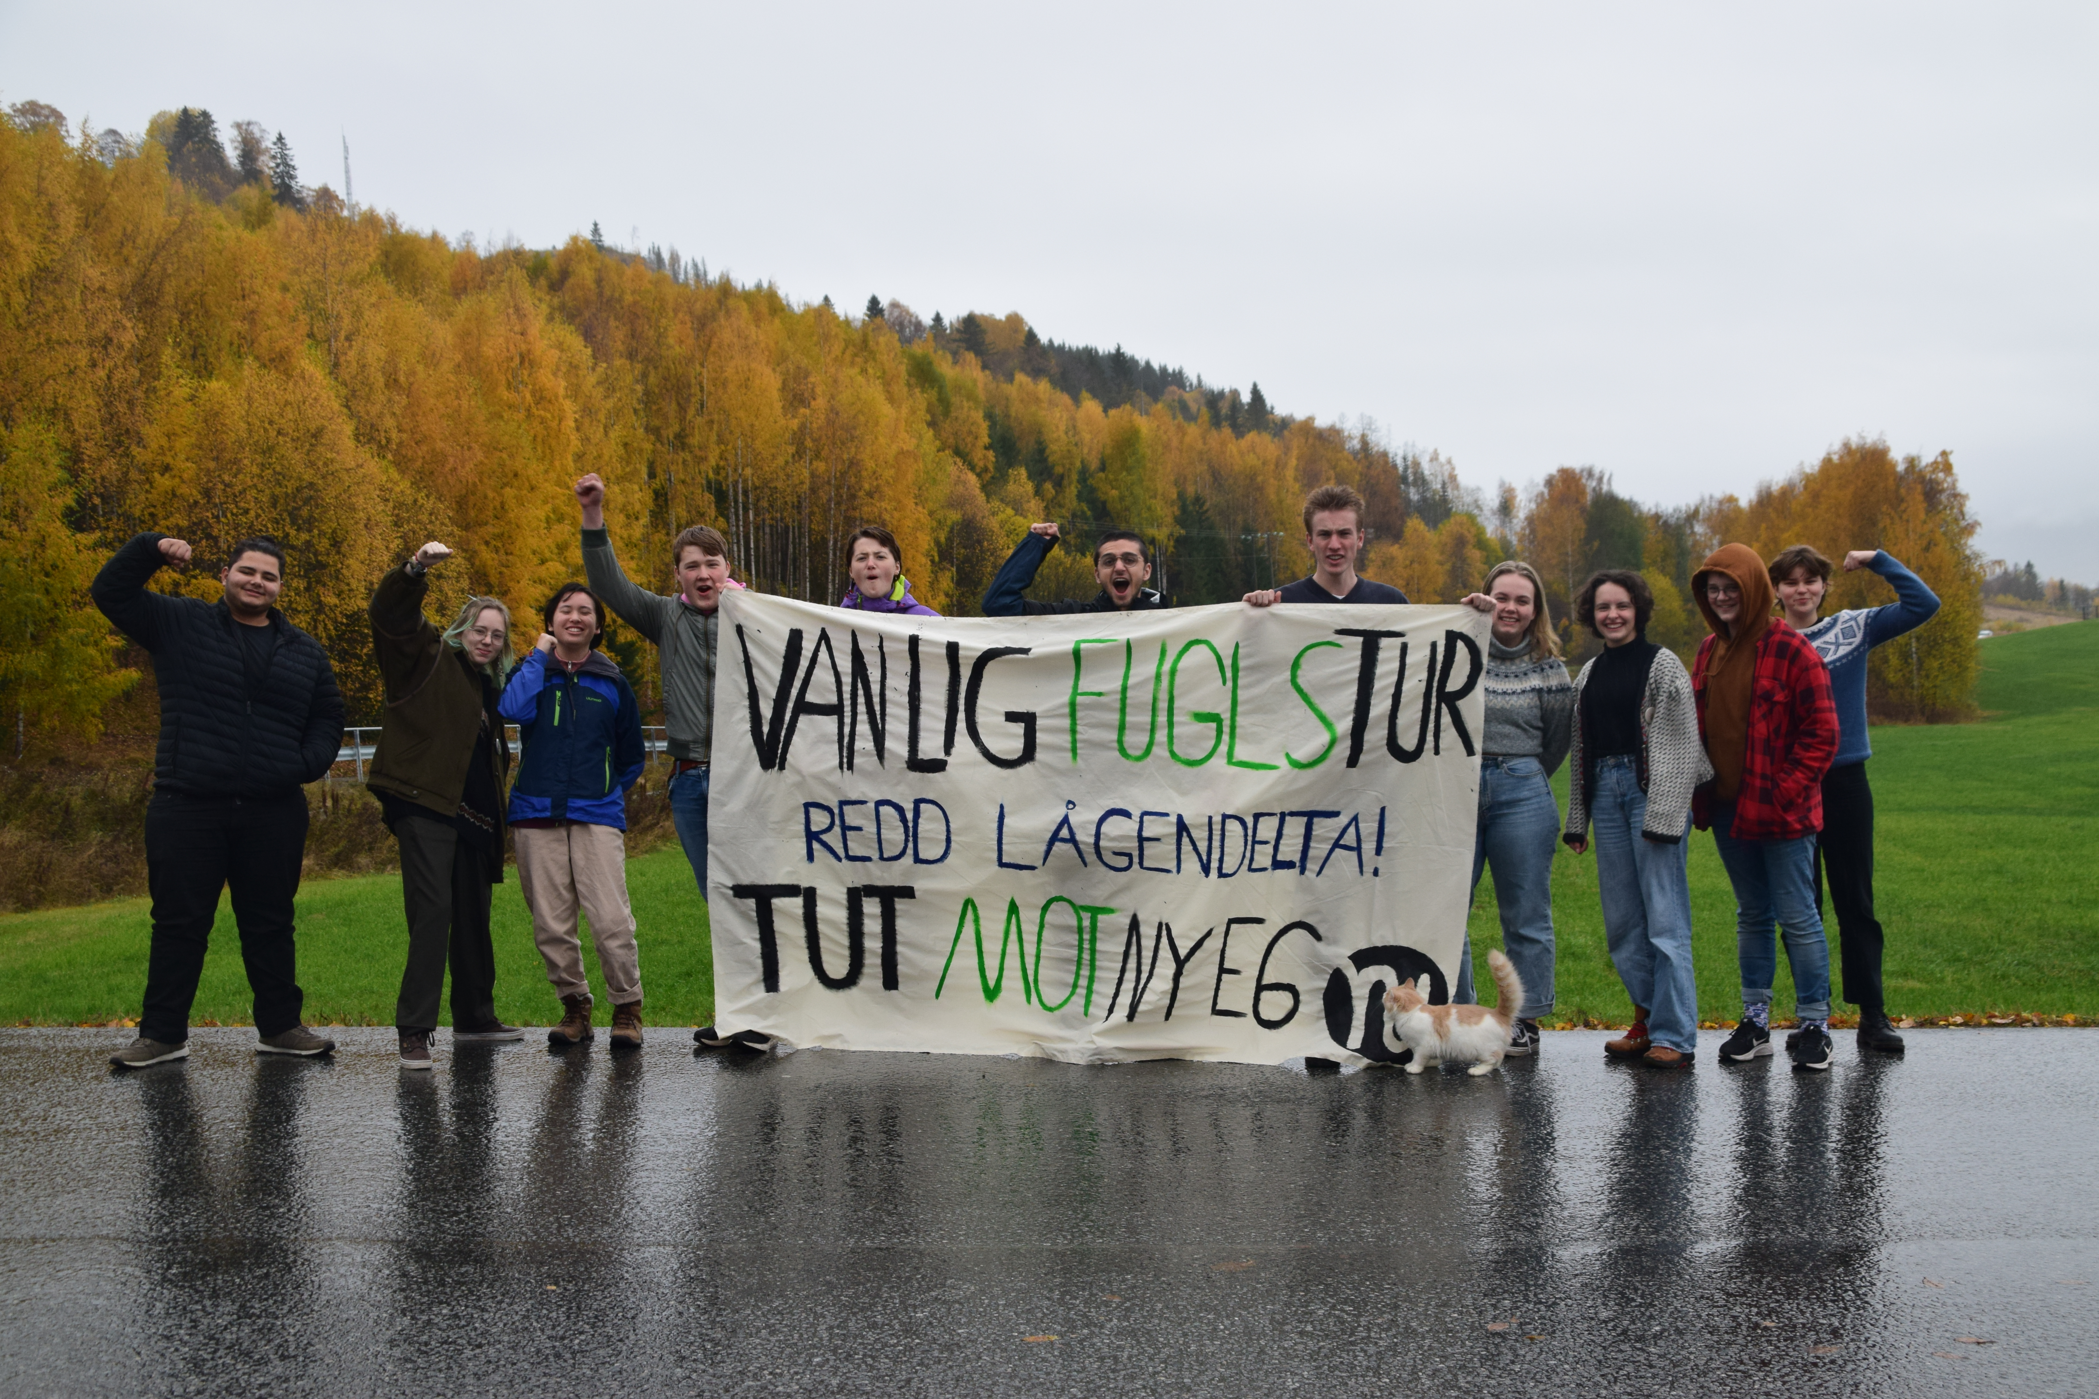
Natur
Mål for 2023: Norge får en strengere naturforvaltning
Delmål:
Arealnøytralitet og en bedre naturforvaltning blir viktige saker i lokalvalget.
Norge vedtar et nasjonalt naturbudsjett med grense for naturtap og mål for restaurering.
Notes:
Vi skal:
Hjelpe lokallag i arbeidet med arealnøytralitet i deres kommune.
Hjelpe lokallagene å delta i flere høringsrunder.
Utarbeide ressurser for lokallag om hvordan de kan jobbe opp mot lokalvalget.
Alminneliggjøre begrepene arealnøytralitet og naturbudsjett gjennom kampanjer og medier.
Sette søkelys på dårlig lokal naturforvaltning rundt omkring i landet.
Stille krav til de nyvalgte kommunestyrene og gjennomføre aksjoner utenfor rådhus over hele landet.
Jobbe for å øke inntekter til langsiktig arbeid med naturforvaltning i organisasjonen.

Slide 5
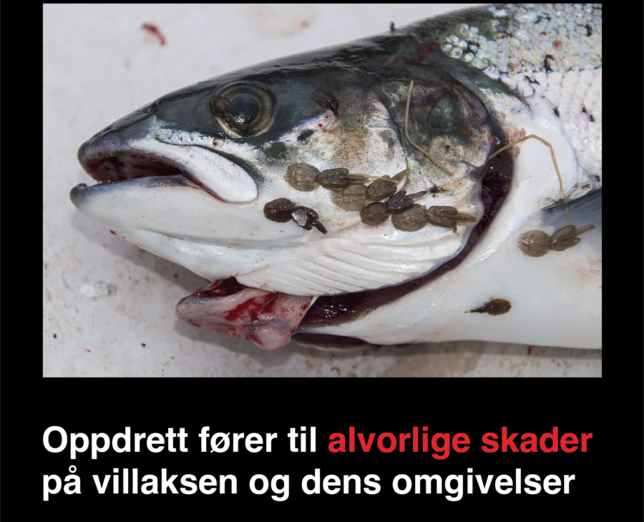
Fiskeri og oppdrett
Mål for 2023: Ingen vekst i sjømatnæringen før miljøproblemene er løst.
Delmål
En bred allianse av nasjonale og internasjonale aktører og forbrukere boikotter norsk oppdrettslaks.
Oppdrettsnæringen kjenner presset for å få fisken inn i lukka anlegg.
NU fronter en nasjonal debatt om bærekraft i norsk fiskerinæring.

